Slide 1
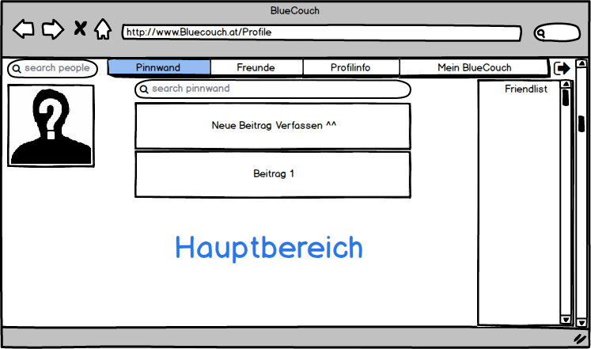
DESIGN 1
Überarbeitetes UC-Diagramm
Klassendiagramm
Einzelne Use-Cases
  Klassendiagramm
  Sequenzdiagramm
KomponentenDiagramm
DeploymentDiagramm
Mohamed Gazar
Patrik Misurec
Christian Pfneisl,
Raphael Kolhaupt

Slide 2
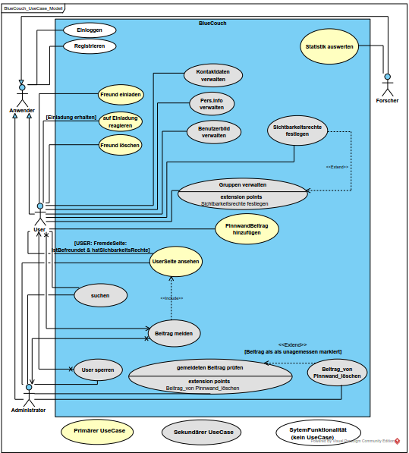
USE-CASE-DIAGRAMM

Slide 3
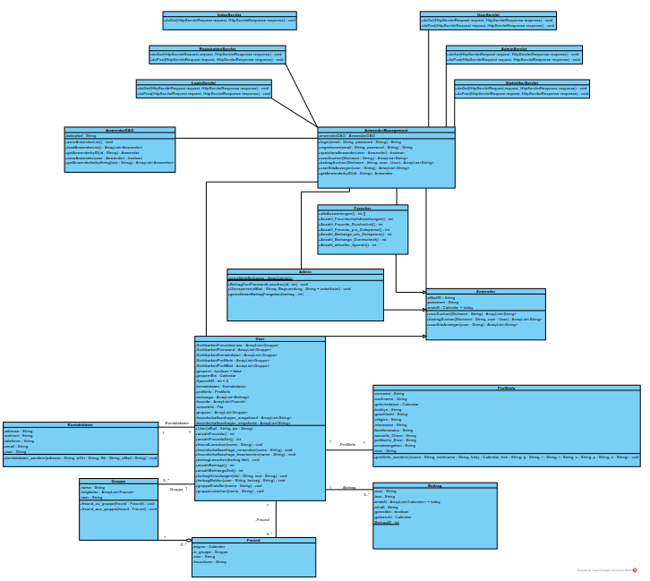
Klassendiagramm

Slide 4
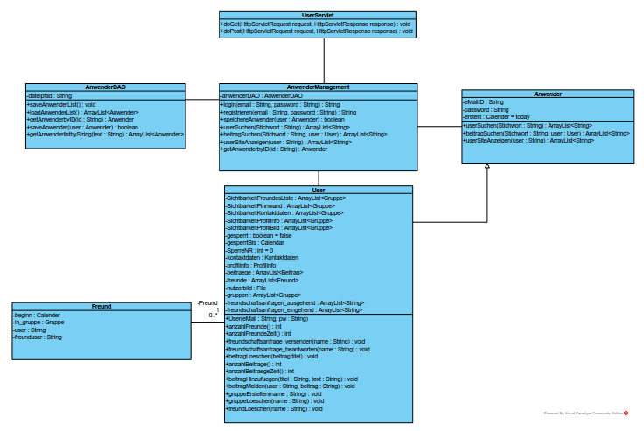
UC – Freunde einladen

Slide 5
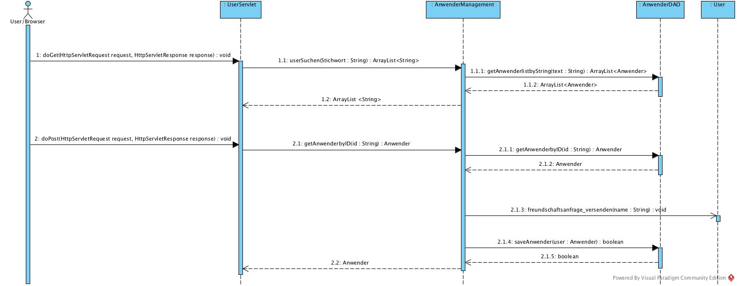
UC – Freunde einladen

Slide 6
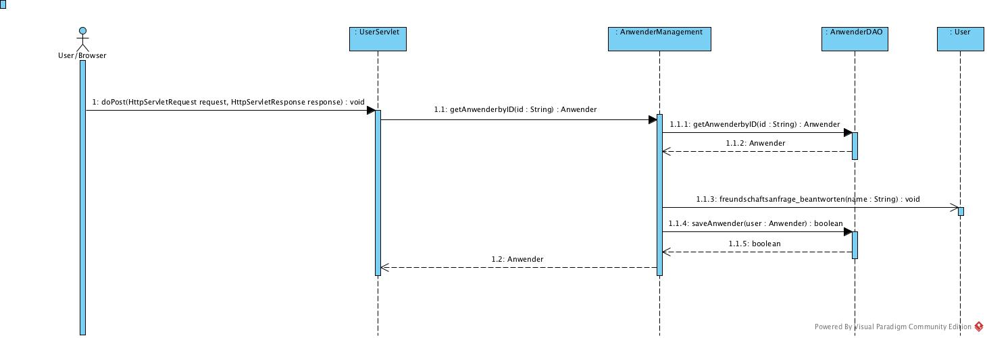
UC – aufEinladungReagieren

Slide 7
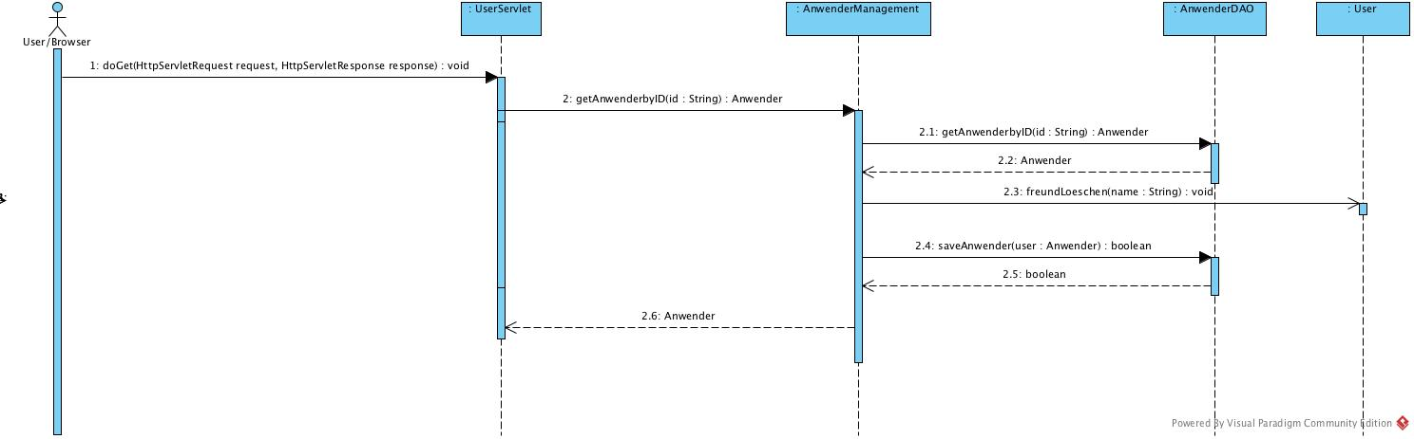
UC – Freundlöschen

Slide 8
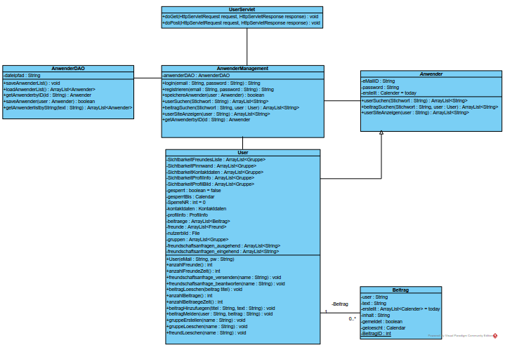
UC – PinnwandBeitragHinzufügen

Slide 9
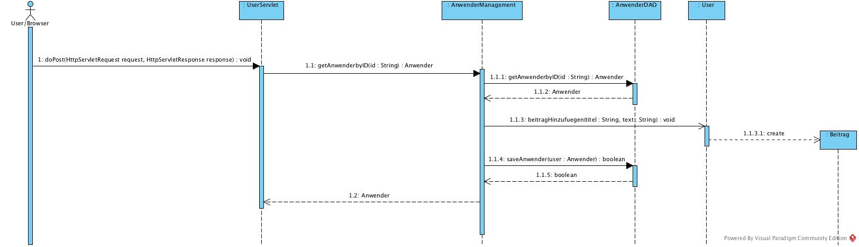
UC – PinnwandBeitragHinzufügen

Slide 10
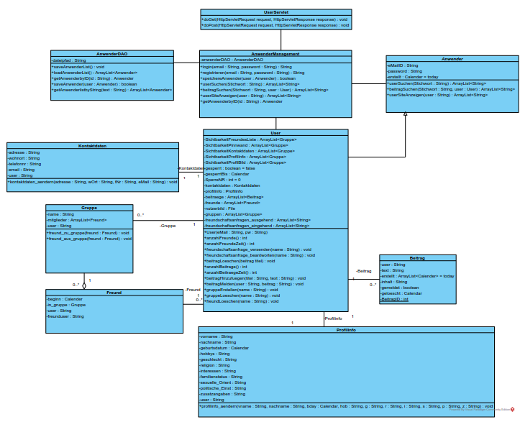
UC – UserSeiteAnsehen

Slide 11
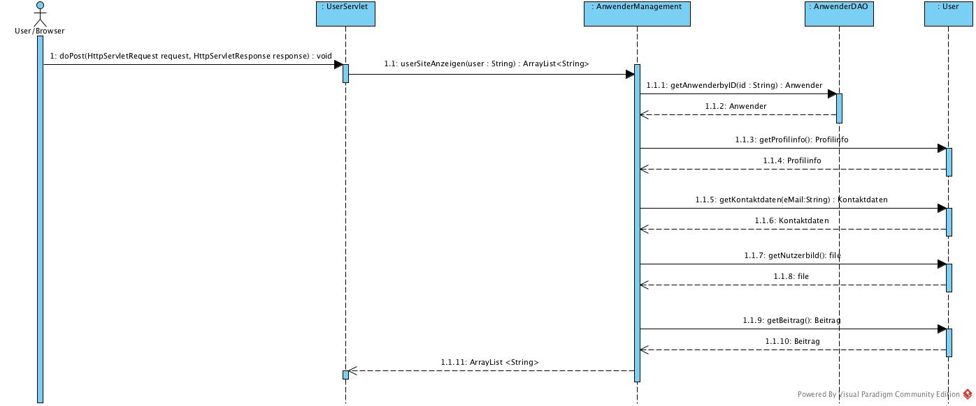
UC – UserSeiteAnsehen

Slide 12
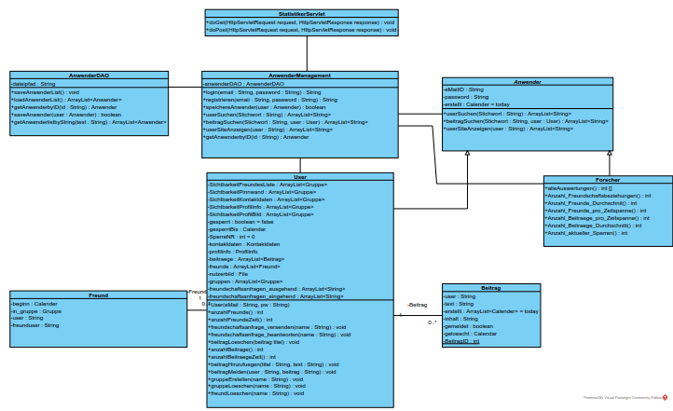
UC – StatistikAuswerten

Slide 13
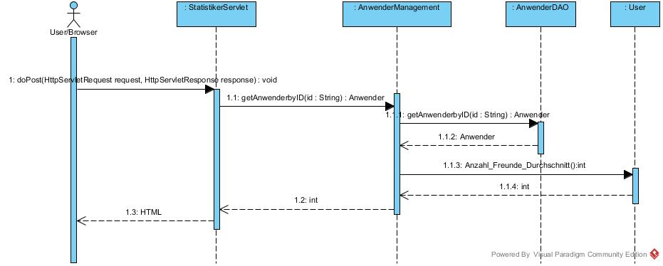
UC – StatistikAuswerten

Slide 14
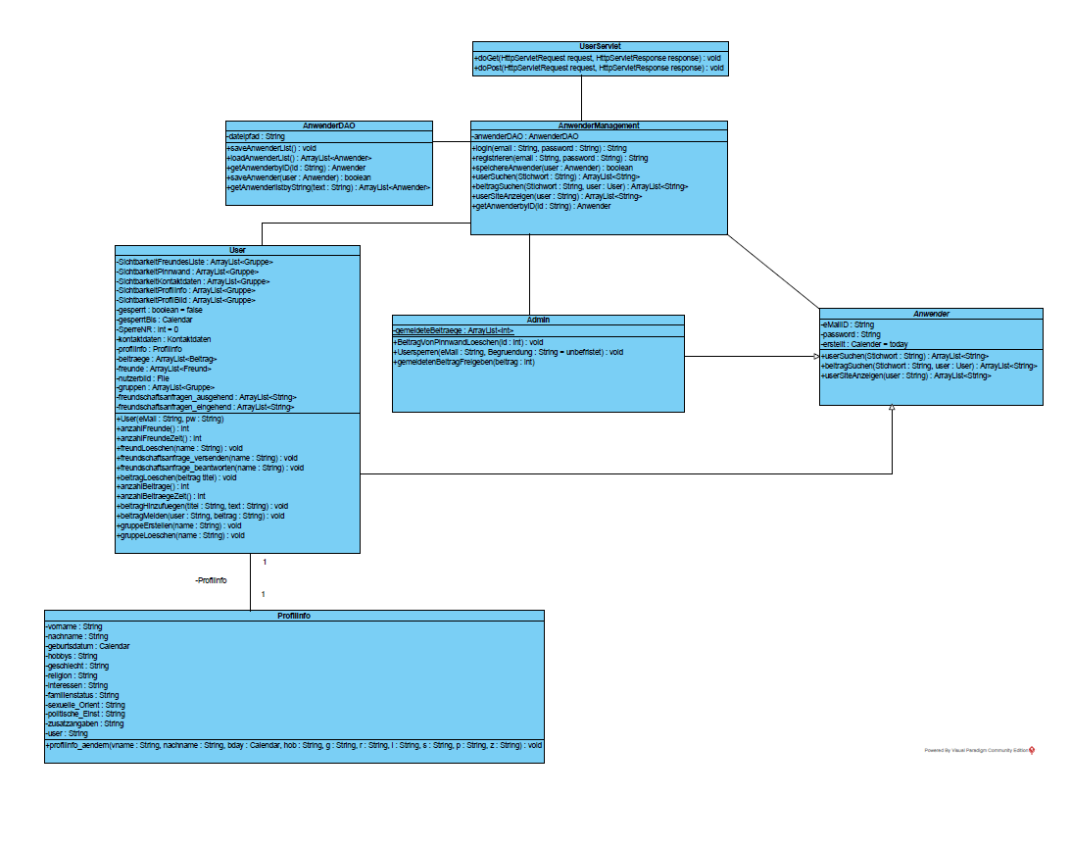
UC – PersönlicheInfo verwalten

Slide 15
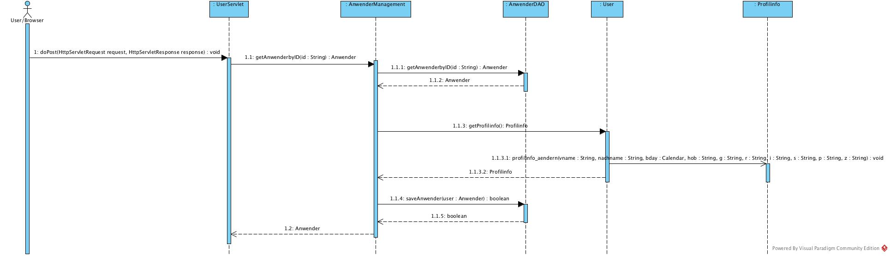
UC – PersönlicheInfo verwalten

